Slide 1
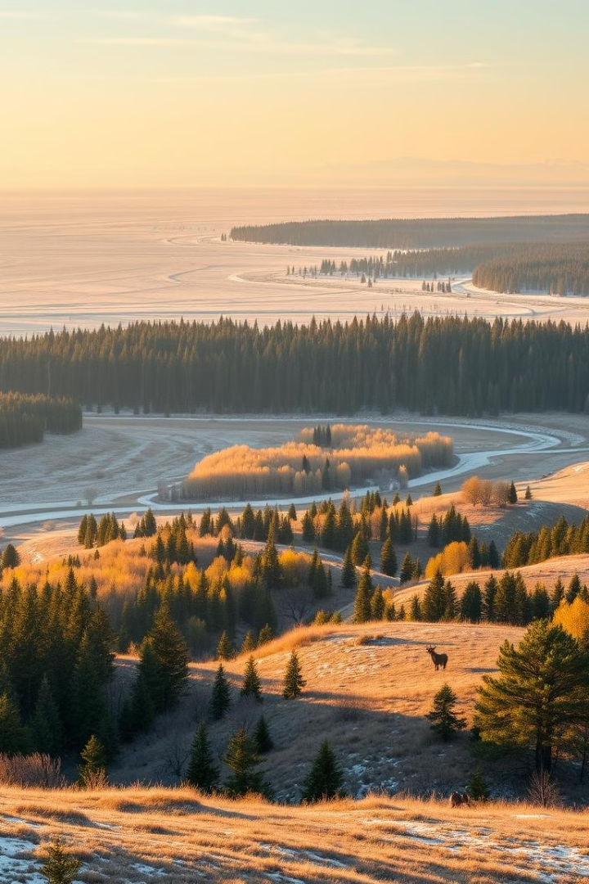
Природные зоны России
Россия - страна с удивительным разнообразием природных зон. От суровой тундры на севере до жарких пустынь на юге, каждая зона уникальна и прекрасна по-своему.

Slide 2
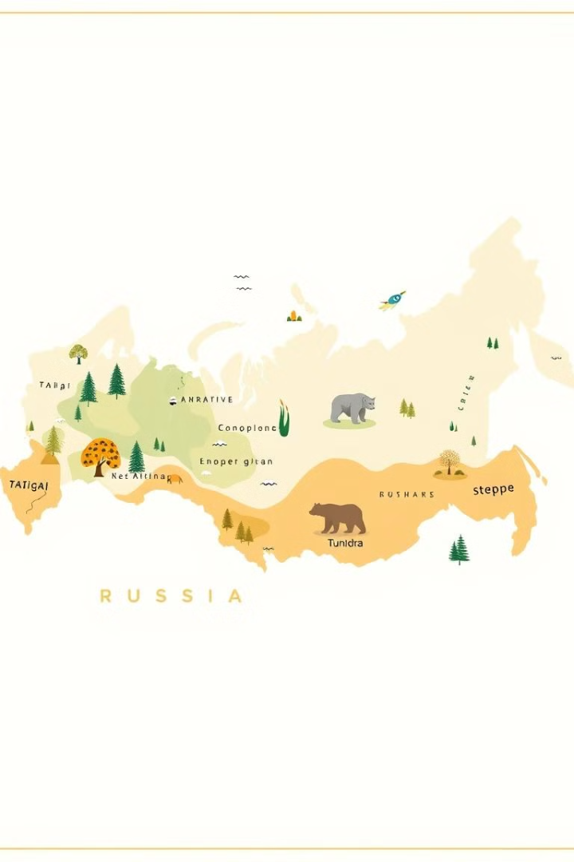
Что такое природные зоны?
1
Определение
2
Разнообразие
Природные зоны - это крупные территории с характерным климатом, почвой и живыми организмами.
В России представлены почти все природные зоны северного полушария.
3
Значение
Каждая зона играет важную роль в экосистеме страны и мира.

Slide 3
Тундра: суровый север
Климат
Растительность
Животные
Суровые зимы и короткое прохладное лето. Вечная мерзлота под тонким слоем почвы.
Мхи, лишайники и низкорослые кустарники. Деревья здесь не растут из-за сильных ветров.
Северные олени, песцы и лемминги. Летом прилетают многочисленные птицы.

Slide 4
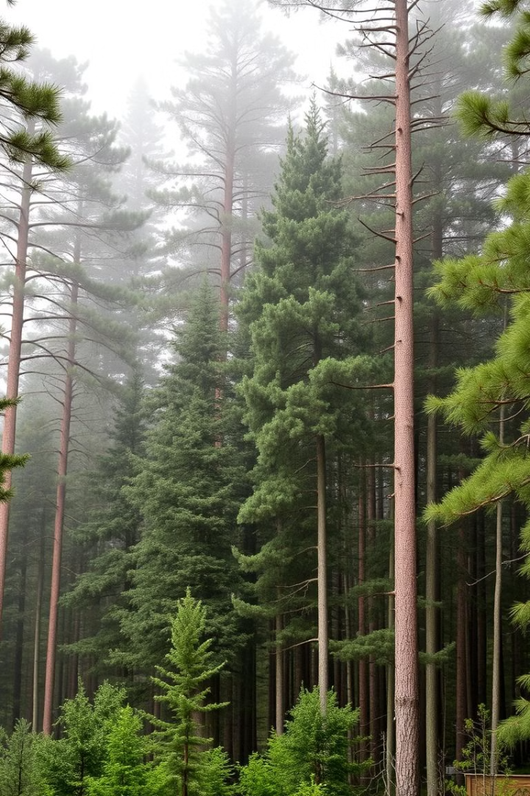
Тайга: бескрайние леса
1
Расположение
Тайга занимает огромную территорию от европейской части России до Дальнего Востока.
2
Климат
Долгая холодная зима и короткое теплое лето. Осадки выпадают преимущественно летом.
3
Флора и фауна
Хвойные леса с елями, соснами и лиственницами. Обитают медведи, волки и лоси.

Slide 5
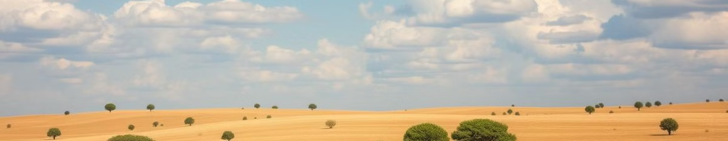
Лесостепь и степь: бескрайние просторы
Лесостепь
Степь
Значение
Переходная зона между лесом и степью. Чередование лесных участков и открытых пространств.
Обширные травянистые равнины. Жаркое сухое лето и холодная малоснежная зима.
Важные сельскохозяйственные районы России. Выращивание зерновых культур и животноводство.

Slide 6
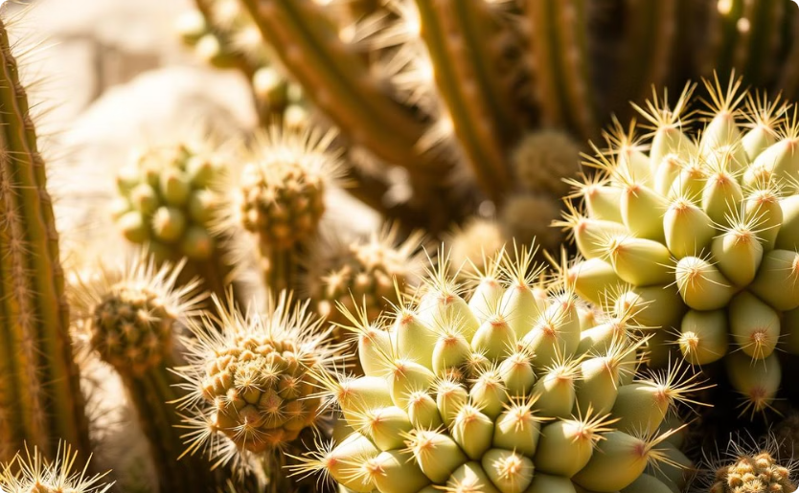
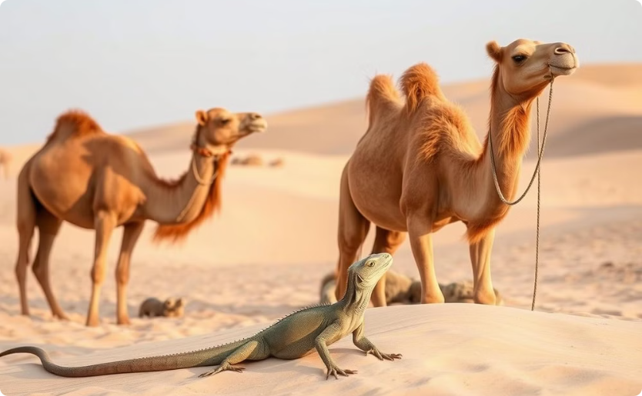
Пустыня и полупустыня: жаркие земли
Растения-экстремалы
Выносливые животные
Растения пустынь приспособились к жаре и недостатку влаги. У них длинные корни и толстые листья.
Верблюды, ящерицы и грызуны отлично приспособлены к жизни в пустыне.

Slide 7
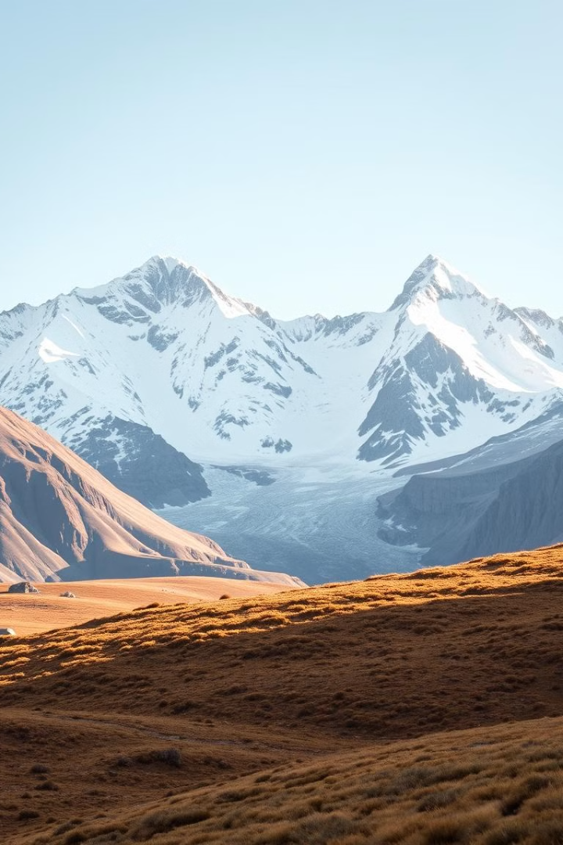



Горные районы: царство скал и льдов
Высотная поясность
С подъемом в горы меняются природные условия. Внизу - леса, выше - альпийские луга.
Уникальная флора
Горные растения приспособились к суровым условиям. Многие виды встречаются только в горах.
Животный мир
Горные козлы, снежные барсы и орлы - типичные обитатели горных районов России.

Slide 8
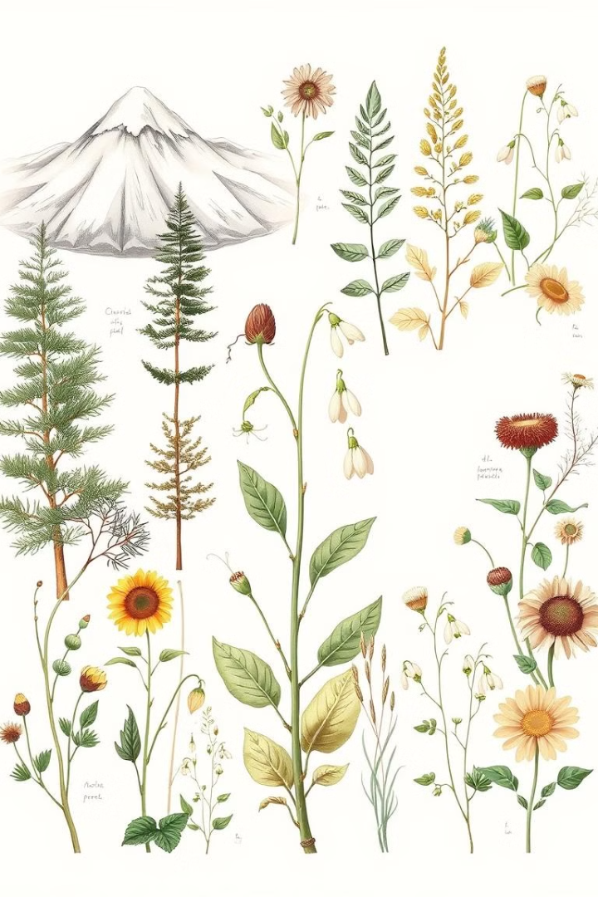



Растительный мир природных зон
Разнообразие
От мхов тундры до кактусов пустынь - растительный мир России поражает своим разнообразием.
Адаптация
Растения приспособились к различным климатическим условиям. У каждого вида свои уникальные особенности.
Красота
Цветущие растения украшают все природные зоны России, от тундровых маков до степных тюльпанов.

Slide 9
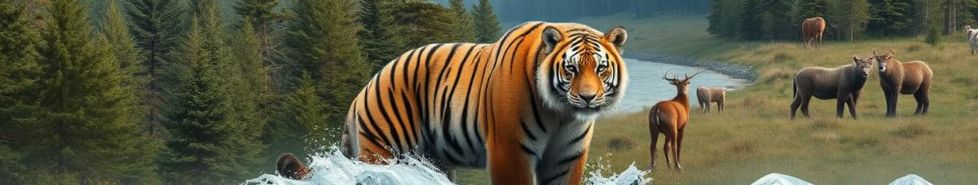
Животный мир природных зон
Зона
Типичные животные
Тундра
Северный олень, песец, белый медведь
Тайга
Бурый медведь, лось, рысь
Степь
Сурок, дрофа, сайгак
Пустыня
Верблюд, ящерица, скорпион

Slide 10

Взаимосвязь в природных зонах
1
Пищевые цепи
2
Климат и жизнь
3
Человек и природа
Животные и растения связаны сложными пищевыми отношениями. Каждый вид важен для экосистемы.
Климатические условия определяют, какие организмы могут жить в данной природной зоне.
Деятельность человека влияет на природные зоны. Важно сохранять баланс и беречь природу.

